Slide 1
Srednja škola – Centar za odgoj i obrazovanje Zagreb, Zagorska 14
Organizacija stručne prakse u Srednjoj školi-Centar za odgoj i obrazovanje Zagreb, Zagorska 14
Marija Tomašević, ing.
Davor Lukačević, prof

Slide 2
KAKVA SMO ŠKOLA?
Srednja škola-Centar za odgoj i obrazovanje posebna je ustanova
Strukovna škola koja odgaja i obrazuje mladež s većim teškoćama u razvoju i to u prvom redu sniženog intelektualnog funkcioniranja na nivou lakog stupnja uz utjecajne teškoće.

Slide 3
OBRAZOVNI SEKTORI i PROGRAMI
Tekstil i koža
Šumarstvo, prerada i obrada drva
Osobne, usluge zaštite i druge usluge
Strojarstvo, brodogradnja i metalurgija
Grafička tehnologija i audio-vizualno oblikovanje
Ugostiteljstvo i turizam
Poljoprivreda, prehrana i veterina
Najmani broj učenika
Pomoćni bravar
Pomoćni parketar
Pomoćni krojač
Pomoćni galanterist
Pomoćni autolakirer
Pomoćni ličilac i soboslikar
Pomoćni stolar
Pomoćni vodoinstalater
Pomoćni instalater grijanja i klimatizacije
Pomoćni autolimar
Pomoćni knjigoveža
Pomoćni kuhar i slastičar
Pomoćni pekar
Pomoćni vrtlar
Pomoćni cvjećar
Pomoćni konobar
Najveći broj učenika
? broj učenika

Slide 4
UČENICI S TEŠKOĆAMA U RAZVOJU
Završavaju osnovnu školu po prilagođenom programu pri “redovnim školama”
Završavaju osnovnu školu po posebnom programu pri “posebnim ustanovama”
Upisuju se temeljem mišljenja stručnog tima za profesionalno usmjeravanje Hrvatskog zavoda za zapošljavanje

Slide 5
Srednja škola – Centar za odgoj i obrazovanje Zagreb, Zagorska 14
Učenik s teškoćama u razvoju
Mišljenje profesionalnog usmjeravanja vezano za zanimanje učenika
Stručna praksa
?
SŠ Centar za odgoj i obrazovanje

Slide 6
Kriteriji kojima se vodimo pri traženju radnog mjesta za učenike
Pronalazak stručne prakse za učenike
Učenik sam pronađe mjesto
stručne prakse
VODITELJ ILI KOORDINATOR STRUČNE PRAKSE
Pratioci
Razrednici

Slide 7
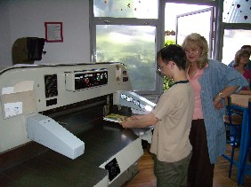
STRUČNA PRAKSA
ODVIJA SE
STRUČNA PRAKSA
U ŠKOLI
IZVAN ŠKOLE
Školska knjigovežnica
Strukovne škole, privatni poslodavci, učenički domovi, domovi za starije, vrtići ......

Slide 8
NASTAVNI PLAN I PROGRAM
Nastavni predmeti | I.razred (35 tjedana) |  |  | II.razred (35 tjedana) |  |  | III.razred ( 32 tjedna)
 | TJEDNO | I.pol. | Na kraju godine | TJEDNO | I.pol.. | Na kraju godine | TJEDNO | I.pol. | Na kraju Godine
HRVATSKI JEZIK | 3 | 48 | 105 | 3 | 48 | 105 | 3 | 48 | 96
ETIKA I KULTURA | 1 | 16 | 35 | 1 | 16 | 35 | 1 | 16 | 32
POLITIKA I GOSPODARSTVO | __ | ___ | ___ | 1 | 16 | 35 | 1 | 16 | 32
MATEMATIKA | 3 | 48 | 105 | 3 | 48 | 105 | 2 | 32 | 64
TJELESNA I ZDRAV. KULTURA | 2 | 32 | 70 | 2 | 32 | 70 | 2 | 32 | 64
TEHNOLOGIJA ZANIMANJA | 3 | 48 | 105 | 3 | 48 | 105 | 3 | 48 | 96
VJERONAUK ETIKA | 1 | 16 | 35 | 1 | 16 | 35 | 1 | 16 | 32
RAZREDNA ZAJEDNICA | 1 | 16 | 35 | 1 | 16 | 35 | 1 | 16 | 32
UKUPNO TEORETSKA NASTAVA | 14 | 224 | 490 | 15 | 240 | 525 | 14 | 224 | 448
PRAKTIČNA NASTAVA | 14 | 224 | 490 | 14 | 224 | 490 | 20 | 320 | 640
SVEUKUPNO | 28 | 448 | 980 | 29 | 464 | 1015 | 34 | 544 | 1088

Slide 9
ORGANIZACIJA NASTAVE
Školovanje za sva zanimanja traje tri godine. Nakon završenog trećeg razreda i položenog završnog ispita učenici dobijaju svjedodžbu o stečenom zanimanju na razini niže stručne spreme.
Nastava se izvodi u petodnevnom radnom tjednu u dvije smjene. Učenicima se izmjenjuje tjedan teorijske nastave sa tjednom stručne prakse.
Realizacija nastave odvija se prema
planu i programu koji obuhvaća
općeobrazovne predmete i stručnu
praksu.

Slide 10
Radno mjesto gdje će učenik obavljati svoju stručnu praksu
Sklapanje ugovora kojim se reguliraju prava i obveze učenika, poslodavca i škole
Organizacija praćenja i
nadzor učenika

Slide 11
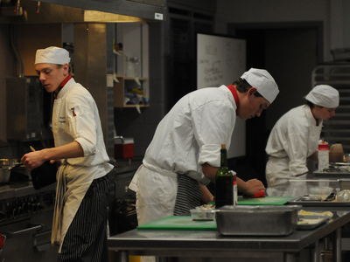
Srednja škola – Centar za odgoj i obrazovanje Zagreb, Zagorska 14
ORGANIZACIJA I PROVEDBA STRUČNE PRAKSE ZA UČENIKE S TEŠKOĆAMA U RAZVOJU

Slide 12
Srednja škola – Centar za odgoj i obrazovanje Zagreb, Zagorska 14
Stručnu praksu u našem Centru organiziraju:
Koordinator službe praćenja
Profesori – pratioci učenika na stručnoj praksi

Slide 13
KOORDINATOR SLUŽBE PRAĆENJA
Pronalazi mjesta provođenja stručne prakse
Raspoređuje učenike po mjestima provođenja stručne prakse
Određuje profesore koji će pratiti učenika na stručnoj praksi
Rješava probleme koji se pojave prilikom realizacije provođenja stručne prakse
Koordinira rad profesora-pratioca

Slide 14
PROFESORI – PRATIOCI UČENIKA NA STRUČNOJ PRAKSI
Pomažu koordinatoru u pronalaženju mjesta stručne prakse
Realiziraju pisanje i potpisivanje ugovora o naukovanju učenika
Jednom mjesečno odlaze na mjesto gdje učenik provodi stručnu praksu
Po potrebi, odlaze i češće ili telefonom provjeravaju dolaske i rad učenika
Za svakog učenika vode listu praćenja učenika na praktičnoj nastavi

Slide 15
OBRAZOVNI SEKTOR:
STROJARSTVO, BRODOGRADNJA I METALURGIJA
ZANIMANJE UČENIKA:
POMOĆNI AUTOLIMAR
IME I PREZIME UČENIKA:_____________________________
ŠKOLSKA GODINA: __________________________________
RAZREDNI ODJEL: ___________________________________
ŠKOLSKA GODINA: __________________________________
RAZREDNI ODJEL: ___________________________________
ŠKOLSKA GODINA: __________________________________
RAZREDNI ODJEL: ___________________________________

Slide 16
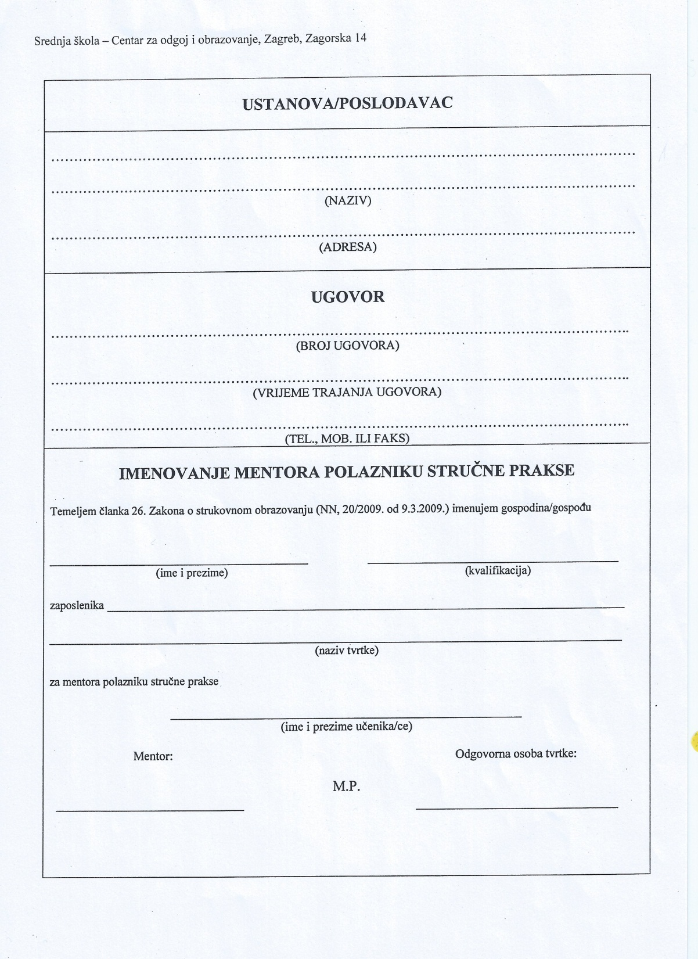

Slide 17
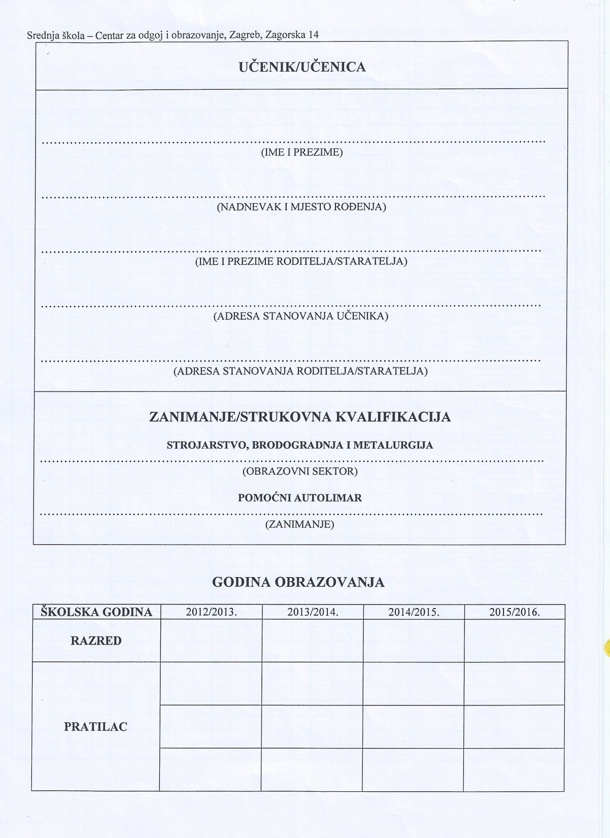

Slide 18
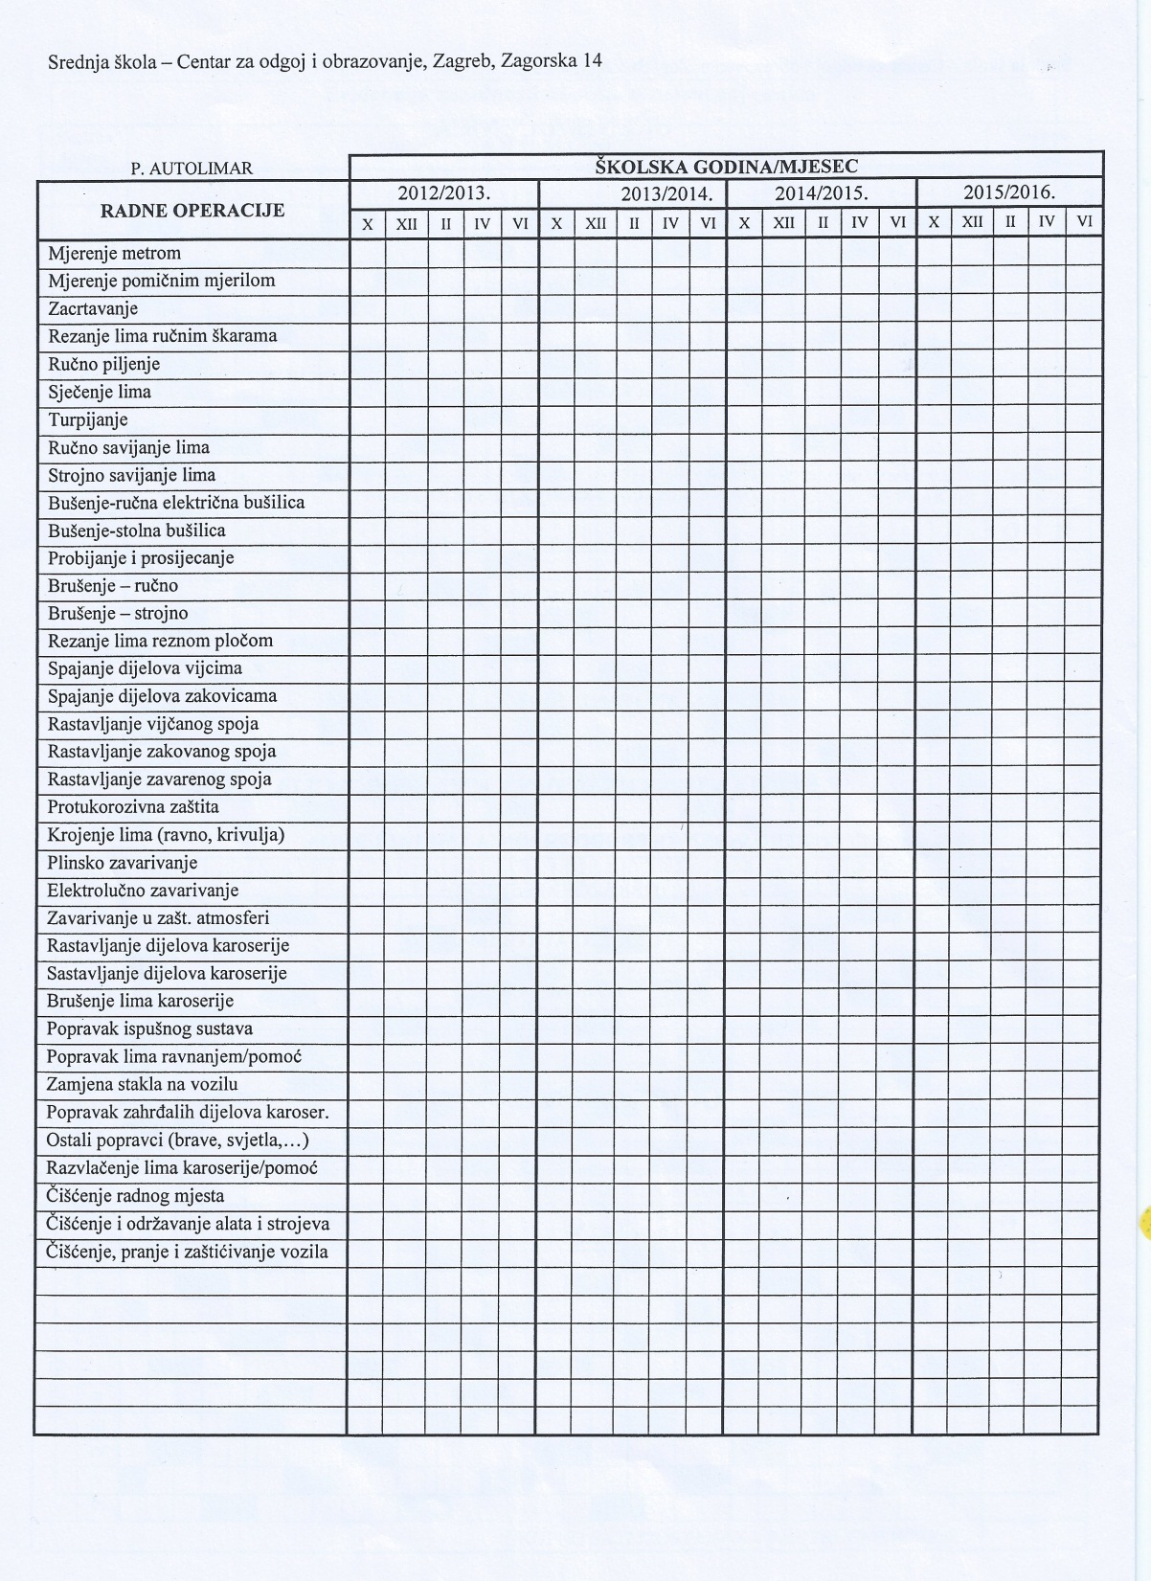

Slide 19
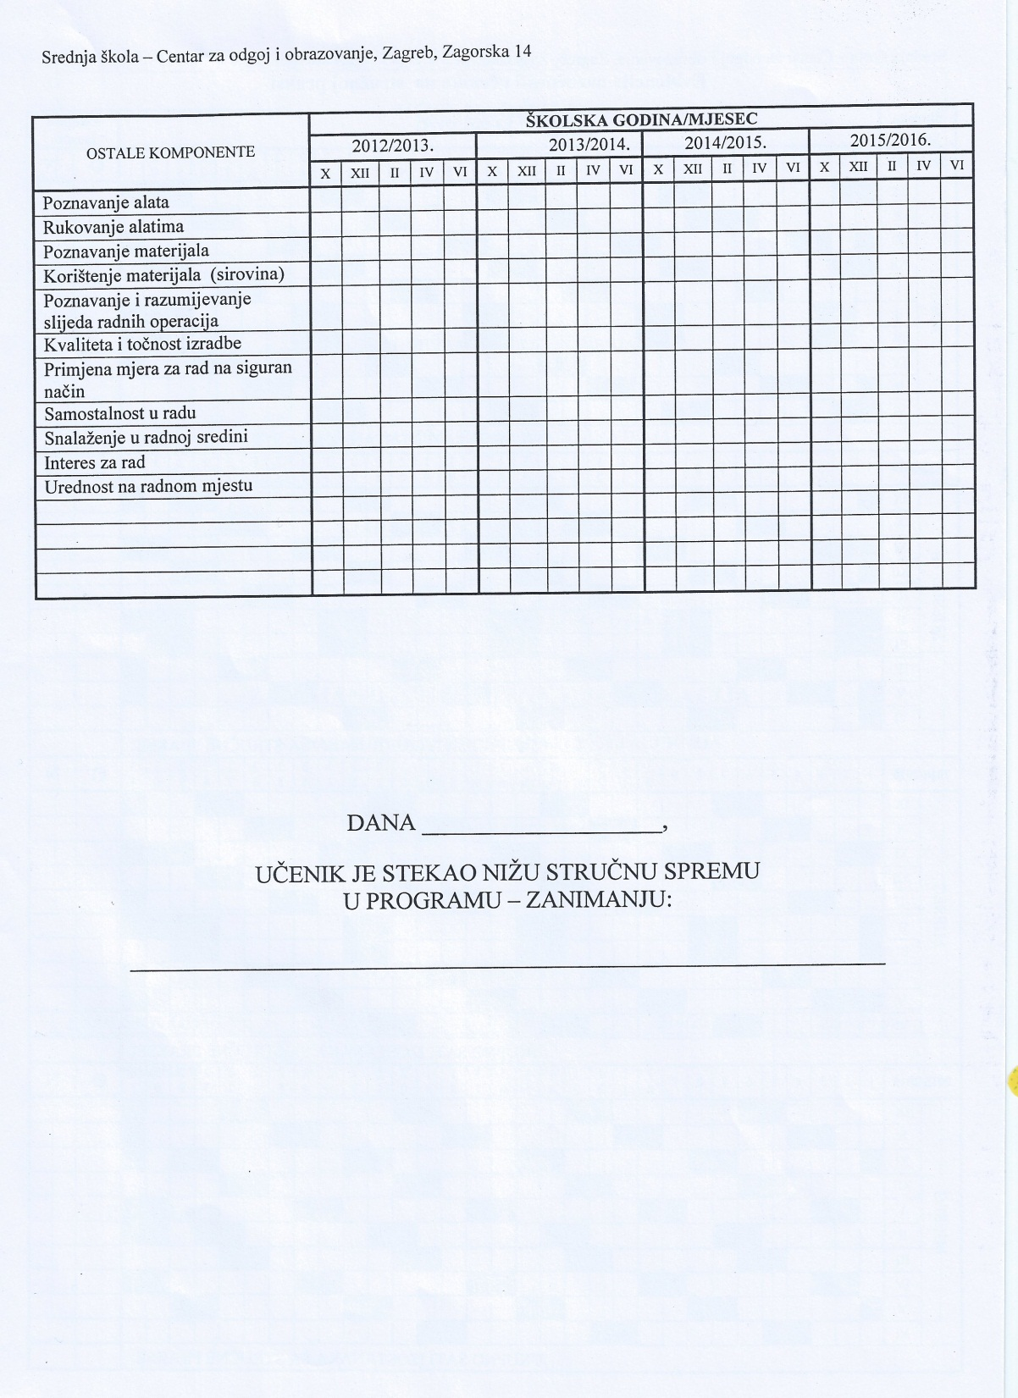

Slide 20
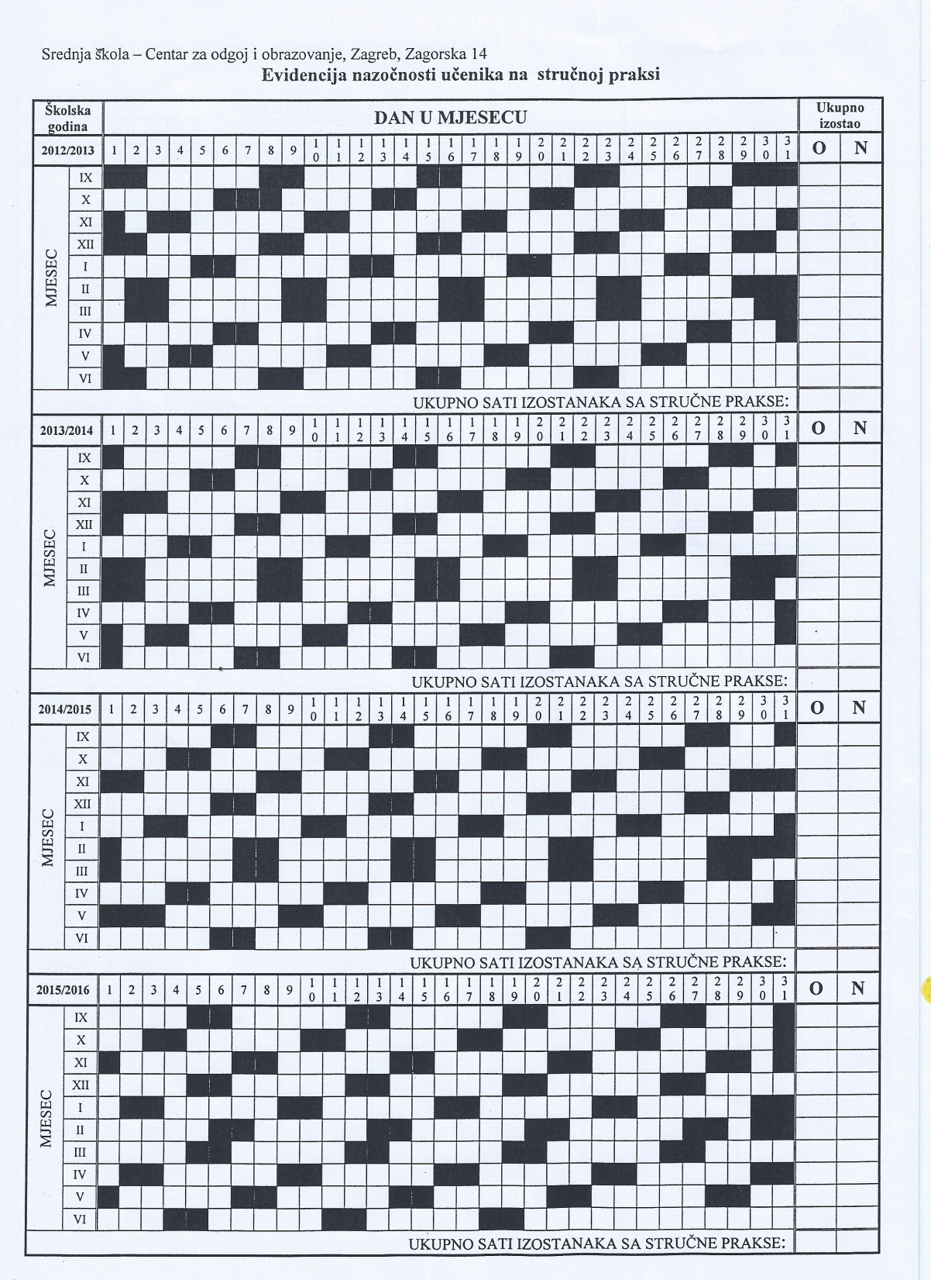

Slide 21
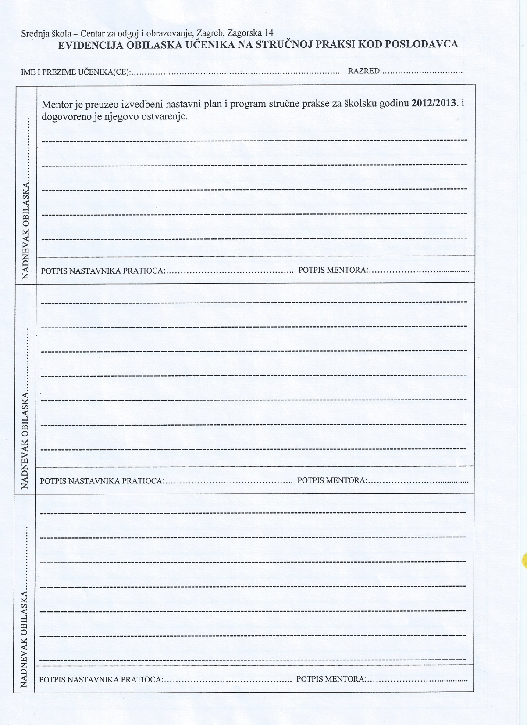

Slide 22
Srednja škola – Centar za odgoj i obrazovanje Zagreb, Zagorska 14
Hvala na pozornosti !
Marija Tomašević, ing.
Davor Lukačević, prof

